Slide 1




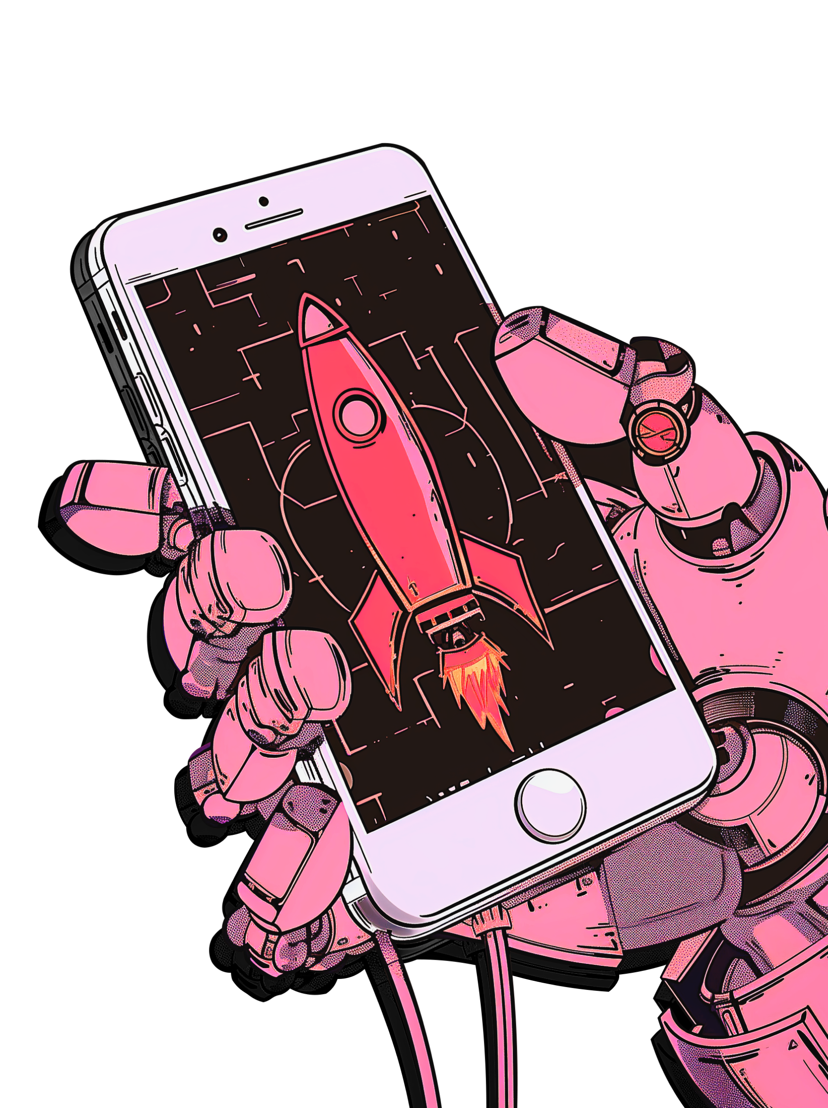



NutriForMe
Приложение с искусственным интеллектом, которое помогает вам составить и следовать индивидуальному плану правильного питания, учитывая ваши цели, образ жизни и здоровье.

Slide 2
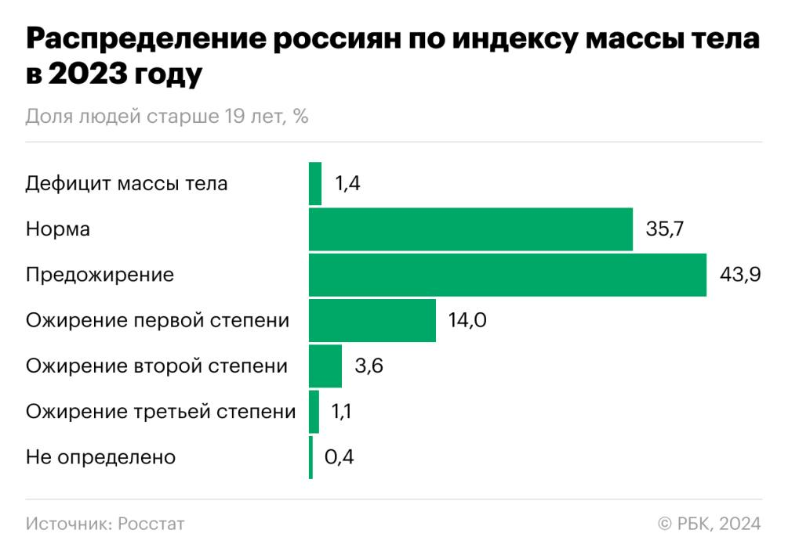
АКТУАЛЬНОСТЬ ИДЕИ
В настоящее время болезни органов ЖКТ в России занимают 4-е место в структуре общей заболеваемости (7,7%) и смертности (5,2%)
В 2023 году по сравнению с 2018 годом несколько сократилась доля россиян, имеющих вес в пределах нормы, — с 36,3 до 35,7%. При этом выросла доля тех, у кого есть избыточный вес на уровне предожирения, — с 40,1 до 43,9%.

Slide 3
ЦЕЛЕВАЯ АУДИТОРИЯ
Люди с сидячим образом жизни, в возрасте 25-40 лет, в основном работающие в офисах, с ограниченным количеством времени.
Люди с заболеваниями ЖКТ, которым требуется особая диета.
Люди занимающиеся спортом, которым необходимо отследить свое питание, нормы КБЖУ.

Slide 4
ПРОБЛЕМА
Сложность в подборе подходящей диеты, ограничение в выборе продуктов, страх переедания или употребления запрещенных продуктов.
Нехватка времени на подсчет калорий.
Нехватка знаний о рациональном питании для достижения целей.

Slide 5
ЦЕННОСТЬ, ЦЕННОСТНОЕ ПРЕДЛОЖЕНИЕ
Преимущества нашего продукта:
Персонализированный подход на основе ИИ.
Интуитивно понятный интерфейс.
Постоянное обновление контента и адаптация под запросы пользователей.
Возможность интеграции с фитнес-трекерами для комплексного подхода к здоровью.

Slide 6
РЕШЕНИЕ
Мы разрабатываем мобильное приложение с внедренным ИИ, доступное на платформах IOS/Android. В приложении будет создана обширная база данных рецептов и продуктов.Наш продукт основан на современных технологиях включая ИИ(AL), обработку естественного языка ( NLP) и мобильную разработку данных. ИИ анализирует данные пользователя и создает персонализированный план питания, подсчитывает калории, предоставляет рекомендации и мотивирует пользователей следовать к своей цели.
Характеристика технологии:
Персонализация: Учитывает индивидуальные потребности каждого.
Интуитивный интерфейс: Простое и понятное использование
Доступность: Приложение доступно на iOS и Android.
Безопасность: Защищает личную информацию.
Интеграция: Возможность подключения к другим приложениям здоровья.

Slide 7
КОМАНДА СТАРТАПА
ФАМИЛИЯ ИМЯ | РОЛЬ | ЧТО БУДЕШЬ ДЕЛАТЬ? | ОПЫТ и КОМПЕТЕНЦИИ
Умарова Кибриё | лидер (сео) | координировать и управлять всей целостностью команды | участие в организации различных командных мероприятий
Шодиева Ситора | технолог,дизайнер | разработка и оформление приложения | ассистирование и участие при создании учебных сайтов
Аскерова Зумрут | технолог,дизайнер | разработка и оформление приложения | создание логотипов и визитных карточек
Самедова Айсел | маркетолог(смо) | создает маркетинговую стратегию и продвигает приложение | создание маркетинговой стратегии
Абасова Фатима | тестировщик | проверяет приложение, тестирует работу ИИ | выполнение и упаковка тестовых заданий для различных платформ

Slide 8
РЕШЕНИЕ
слайд на тренинге “Дизайн-спринт” не используется
Какое оборудование, помещения и программное обеспечение нужны для производства продукта?
Какие материалы, расходники и другие ресурсы потребуются для производства 1 шт. продукта?
Какие технологические операции и действия нужно выполнить для производства 1 шт. продукта?

Slide 9
РЫНОК
ОПИШИТЕ РЫНОК В 5 ПРЕДЛОЖЕНИЯХ?
Мы работаем на рынке (B2C, B2B, B2G)
Сколько человек/компаний наша ЦА?
Сколько будет стоить наше решение?
Сколько человек/компаний реально купят наш продукт в первый год (доля от п.1)
Сколько заработаем в первый год - п.3 умножим на п.4.

Slide 10
КОНКУРЕНТЫ
Перечислите основных конкурентов (как прямых, так и косвенных).
Опишите ваше преимущество, за счет чего вы сможете преодолеть конкурентов или отстроиться от них.

Slide 11
БИЗНЕС-МОДЕЛЬ
слайд на тренинге “Дизайн-спринт” не используется
БИЗНЕС-МОДЕЛЬ* – это описание того, как компания создает продукт, поставляет продукт и получает ценность для себя и для клиента
Отвечаем на вопросы
Что продаем?
Кому продаем?
Какую пользу и выгоду получает клиент?
*Примеры: шеринг (аренда вместо покупки), подписка, freemium, lock-in (бритва и лезвие), самообслуживание, лицензия, комиссия и другие.

Slide 12
ТЕКУЩИЕ РЕЗУЛЬТАТЫ
слайд на тренинге “Дизайн-спринт” не используется
Опишите ваши текущие результаты: успешные кейсы, клиенты или предварительные договоренности, привлеченные инвестиции и др.

Slide 13
ПЛАНЫ РАЗВИТИЯ
план-график на ближайшие две-три недели.

Slide 14
Запрос
слайд на тренинге “Дизайн-спринт” не используется
Опишите запрос к
партнерам (нужны ресурсы, доступ к оборудованию, экспертиза и т.п.)
инвесторам, фондам (сколько денег нужно, на что)
университету (экспертиза, доступ к оборудованию/лаборатории и тп)
Опишите, какой результат будет получен при получении этих ресурсов.

Slide 15
КОНТАКТЫ ЛИДЕРА
Фото
QR-код на ТГ или карточку с контактами

